Slide 2
카카오브레인
https://www.aitimes.com/news/articleView.html?idxno=134191

Slide 3
KIS
https://blog.naver.com/genius_jeong/221618405056 몽키체조

Slide 4
즐링
https://m.blog.naver.com/ezsuken/222503561447
따로 웨어러블 기기가 있어야 함
우리는 따로 기기를 구비하지 않아도 됨을 어필

Slide 5
캥 위 댄스
https://github.com/min0731/KangWeDance/tree/develop/BE

Slide 6
모션 인식 미니 게임(헬디월드)
https://soomgo.com/portfolio/detail/64ababdb95b50ecd58c58aee

Slide 7
핸드 모션 인식 게임
https://www.youtube.com/watch?v=ZHqRtNmgdR4

Slide 8
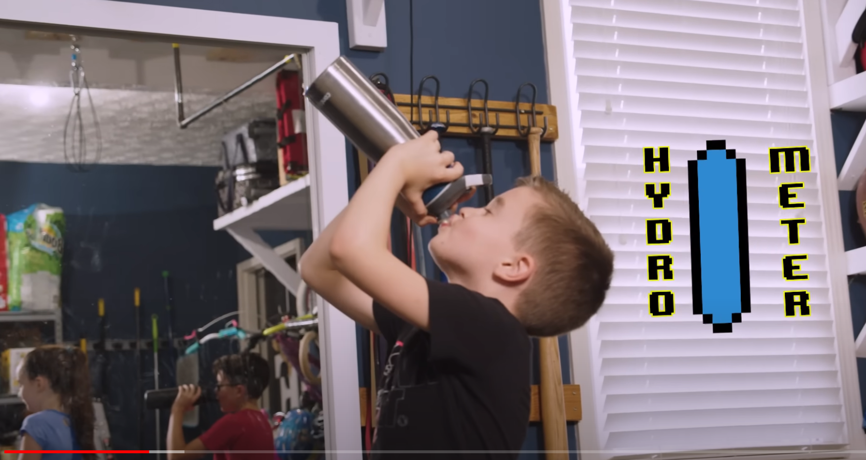
물 마시기 챙기기 > 습관 만들기

Slide 9
추가 게임
https://www.youtube.com/watch?v=VfhMPyCcDsk

Slide 10
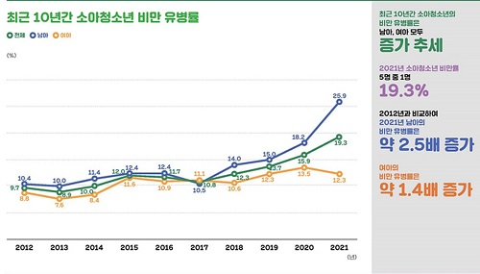
소아비만

Slide 11
소아비만
당 섭취 증가, 채소 섭취 감소 > 비만 예방 식습관이 줄고 있음
탕후루처럼 당 많고 중독성 강한 간식이 많아지면서 그럼
야외에서 뛰어노는 대신 실내에서 미디어를 시청하는 아이들이 많아진 것도 다른 원인
성인과는 달리 지방세포 수 자체가 늘어 성인기에도 교정이 어려울 수 있음
당뇨, 고지혈증, 고혈압, 심뇌혈관질환 등 합병증 발생 위험 높음
열등감, 우울증, 낮은 자존감, 부정적 자아관 등 정서적 문제를 불러 대인관계 형성과 향후 사회생활도 힘들수도…
가족이 함께 운동하는 것이 중요

Slide 12
호랭이
https://kr.pinterest.com/pin/3237030976417815/

Slide 13
오리
https://kr.pinterest.com/pin/93449761011568470/
https://kr.pinterest.com/pin/492649952640515/?mt=login

